Slide 1


Slide 2


LĨNH VỰC PHÁT TRIỂN NHẬN THỨC
CHỦ ĐỀ: THỰC VẬT
ĐỀ TÀI: DẠY TRẺ ĐẾM TRÊN ĐỐI TƯỢNG GIỐNG NHAU TRONG PHẠM VI 2
ĐỘ TUỔI: 3-4 TUỔI
THỜI GIAN: 20 - 25 PHÚT

Slide 3

1. GÂY HỨNG THÚ

Slide 4
2. NỘI DUNG

Slide 5
HOẠT ĐỘNG 1
ÔN LUYỆN SỐ LƯỢNG TRONG PHẠM VI 1

Slide 6
HOẠT ĐỘNG 2
DẠY TRẺ ĐẾM TRÊN ĐỐI TƯỢNG GIỐNG NHAU TRONG PHẠM VI 2 .

Slide 7


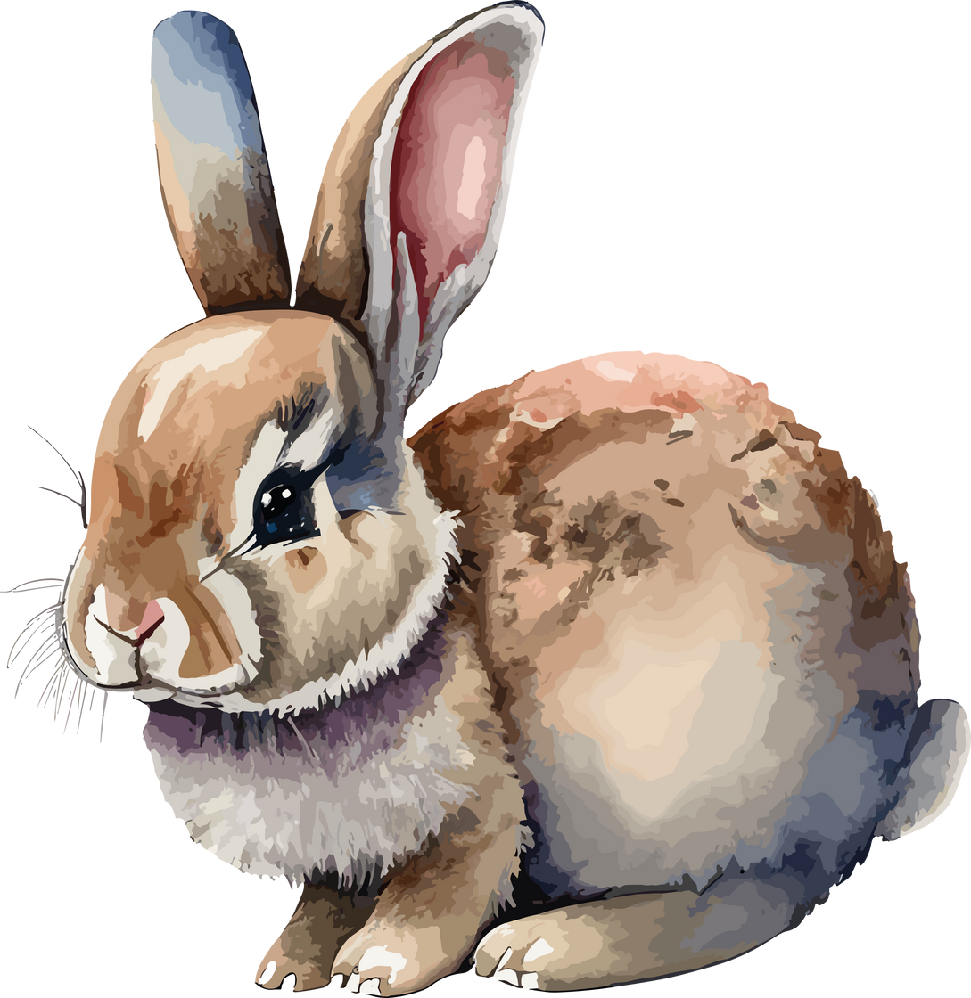


Slide 8


TRÒ CHƠI
KẾT BẠN

Slide 9



LÀM SÁCH
LÀM QUEN VỚI TOÁN

Slide 10
3. KẾT THÚC

